Slide 1
I.T.O
メンバー
石本竜雅
角田 俊
大坪幸生

Slide 2
ベースギターの自動採譜Webアプリ
システム構成図の予定
※音声入力（waveファイル）→Tab譜出力(PDF)
どんな人向け？
全国のミュージシャン向けに、自作した音楽がすぐに楽譜にできるシステムを提供したい（メンバー２人がギタリスト、ドラマー）

Slide 3
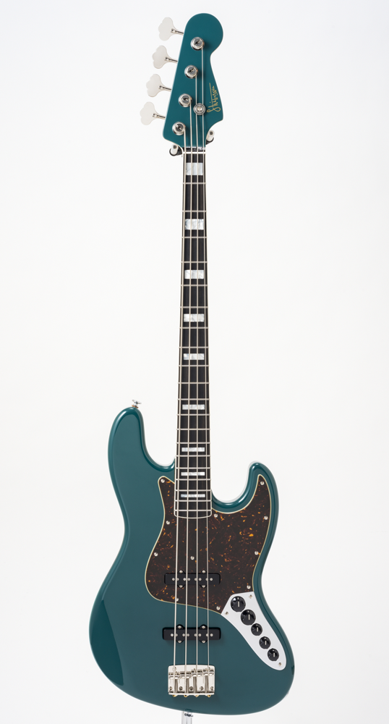
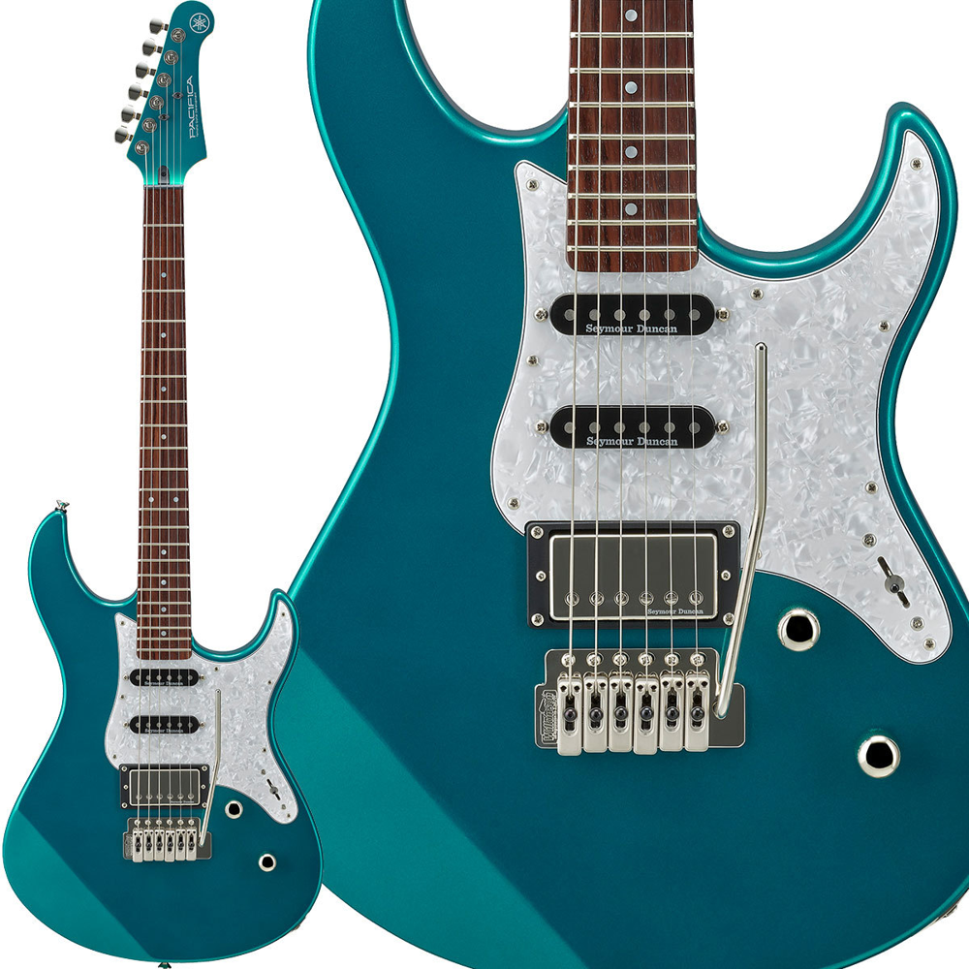
ベースギターとは？？？
弦が4本 弦が６本
・ベースギター
・普通のギター

Slide 4
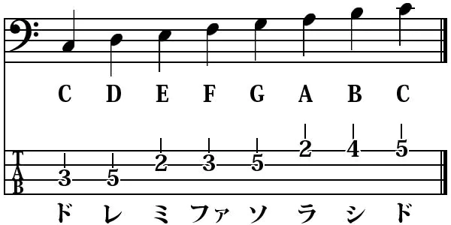
Tab譜とは？
４本の線でベースギターの弦を表している！

Slide 5
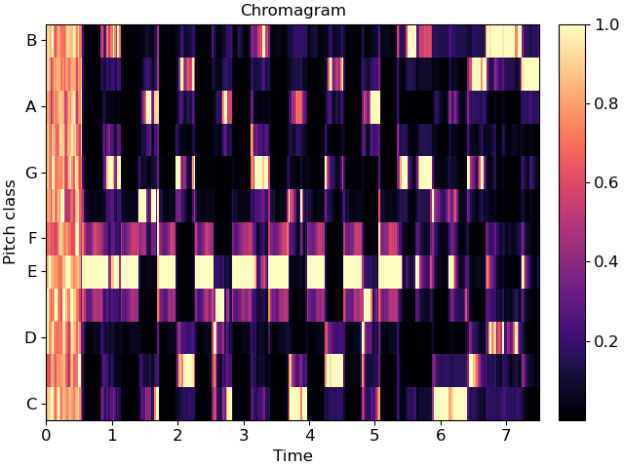
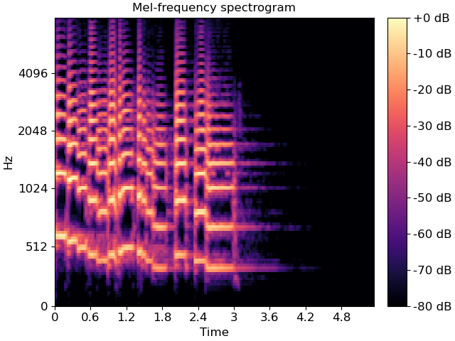
Librosa

Slide 6
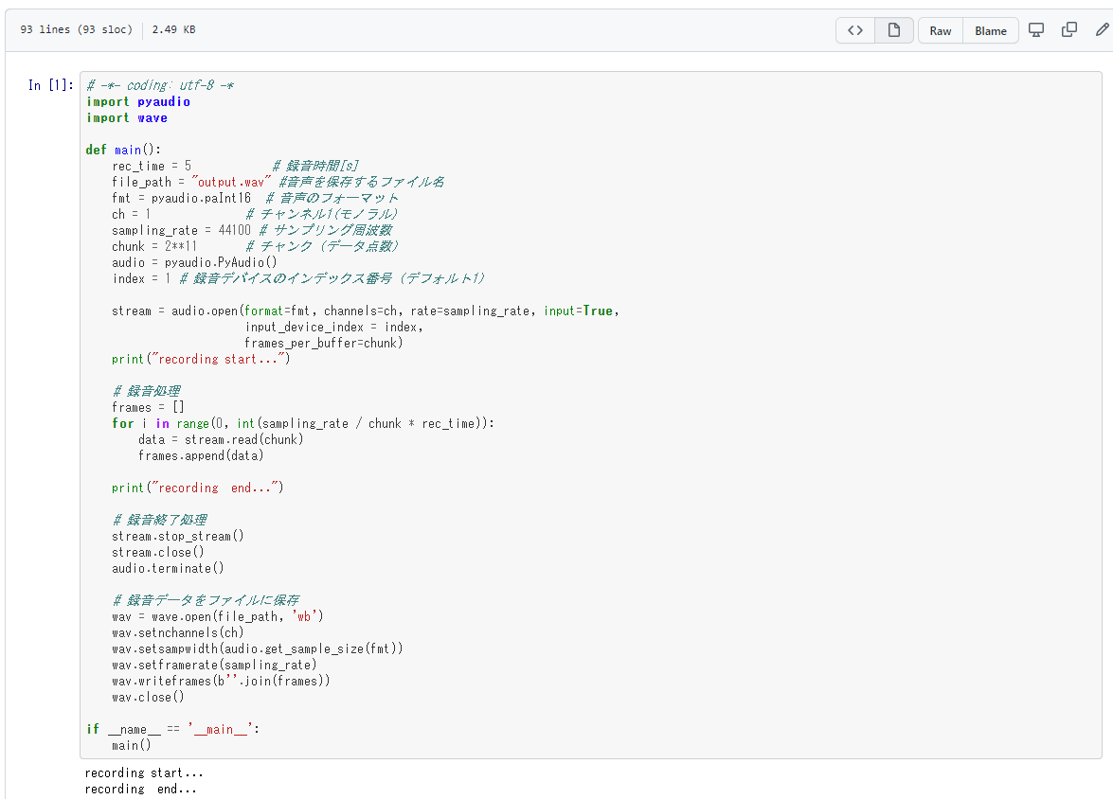
入力のための録音プログラム
この数字をいじることによって任意の秒数間録音が可能！

Slide 7
入力のための録音プログラム
※実際に録音した動画を貼って再生

Slide 8
AI部分について
まだまだ勉強中
候補はニューラルネットワーク
→※何故か

Slide 9
今後の予定
Githubやガントチャートを活用

Slide 10
ありがとうございました！

